Slide 1
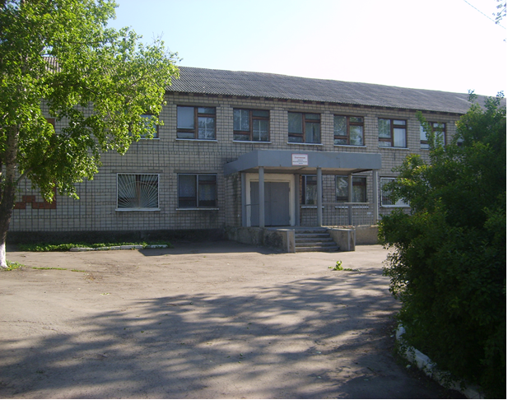
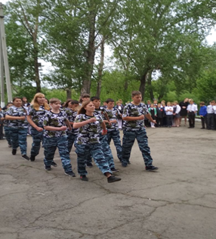
Здоровье — это не всё,
но всё без здоровья — ничто! Сократ

Slide 2
Цель:
создание системы информационно –профи-лактической работы с родителями и подростками по формированию необходимых жизненных навыков и здорового образа жизни, изменение ценностного отношения детей и молодежи к ПАВ и формирование личной ответственности за свое поведение, обусловливающие снижение спроса на психоактивные вещества в детско-молодежной среде.

Slide 3
Задачи программы:
1. Осуществлять мероприятия по профилактике правонарушений, безнадзорности, формированию здорового образа жизни, воспитанию толерантности и уважению прав человека.
2.Выработка навыков самозащиты, устойчивого отрицательного отношения к «первой пробе» ПАВ.
3.Предупреждение возникновения проблем общения и взаимоотношений, создание благоприятного психоэмоционального климата в школьном сообществе для творческого эффективного взаимодействия коллективов, составляющих потенциал школы.
4. Формирование личной ответственности за своё поведение, обусловлива-ющие снижение спроса на психоактивные вещества в детско-молодёжной среде.
5.Формирование у подростков адекватной самооценки.
6. Развитие навыков общения и настойчивого поведения, в том числе противостояние давлению сверстников.
7. Профилактика употребления психоактивных веществ.
8. Адаптация к меняющимся условиям и развитие социальной гибкости.
9. Профориентация: выявление склонностей и интересов. Разработка жиз-ненных целей и поэтапный план достижения этих целей с учетом интересов и склонностей.
10. Расширение волонтерского движения, пропагандирующего здоровый образ жизни.

Slide 4
\
Родители
родители
Педагоги
Психолог
Ученики
Классные
руководители
Врачи
Сотрудники органов внутренних дел

Slide 5
Мероприятия,
обеспечивающие профилактику предупреждения правонарушений среди несовершеннолетних:
обеспечение участников учебно-воспитательного процесса нормативно-правовой базой;
создание условий для качественного проведения мероприятий по профилактике правонарушений;
персональный контроль посещения учебных занятий;
организация правового всеобуча;
организация осеннего, зимнего, весеннего, летнего отдыха, оздоровления;
организация досуга;
взаимодействие всех служб школы: социально-педагогической,
психологической, методической.

Slide 6
Направления работы школы по профилактике употребления ПАВ:
Работа с родителями
Работа с детьми
Работа с педагогическим коллективом

Slide 7
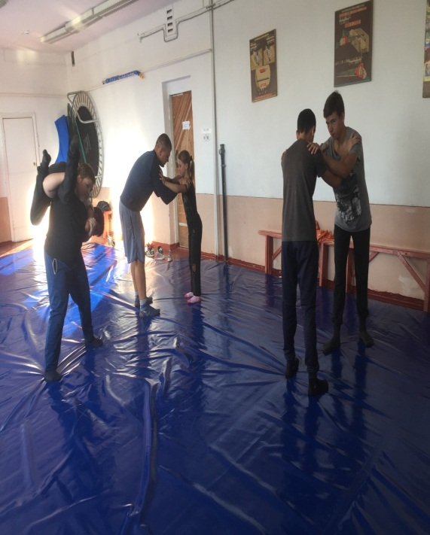
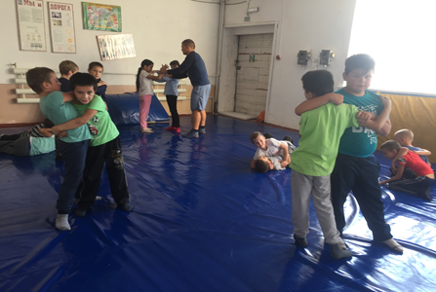
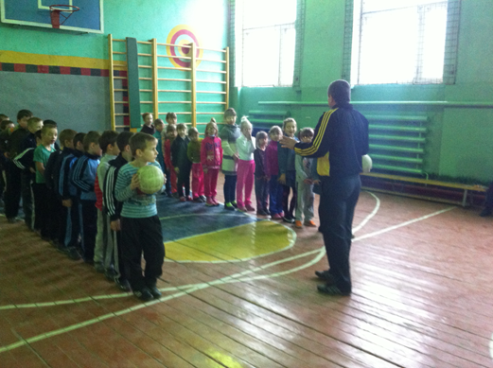
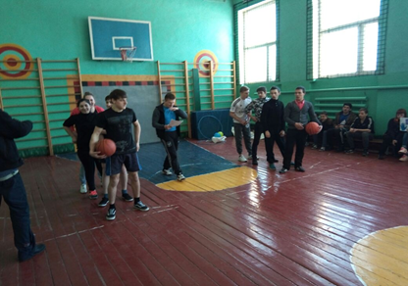
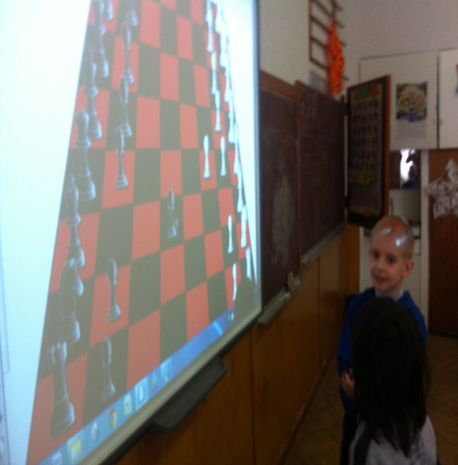
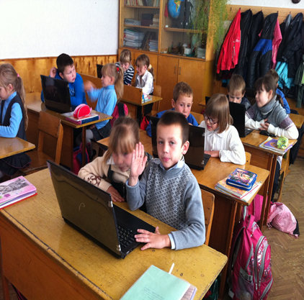

Slide 8
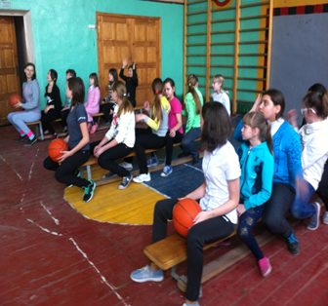
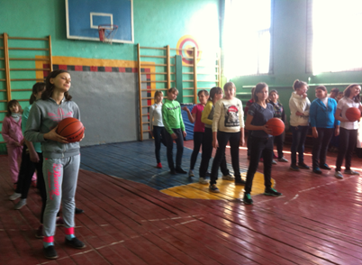
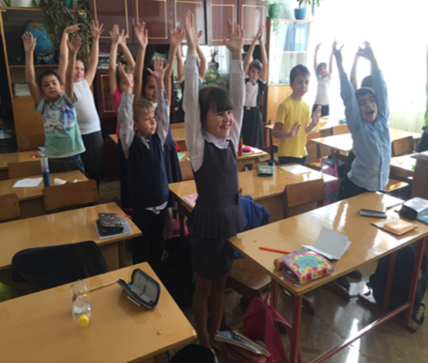
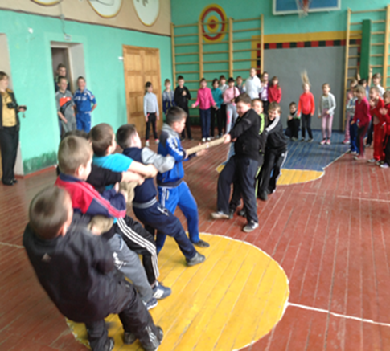
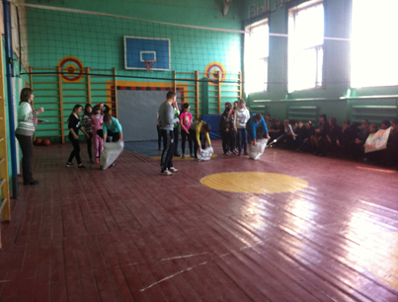
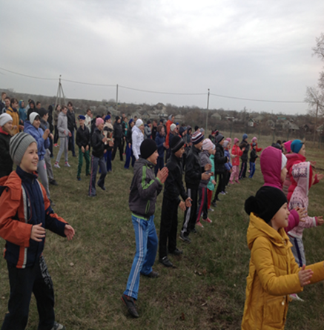

Slide 9
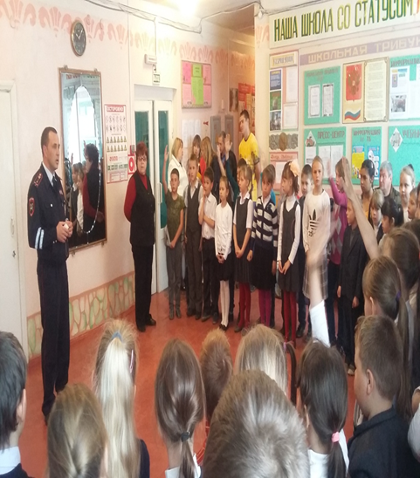
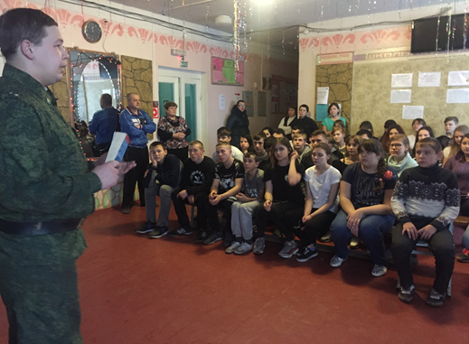
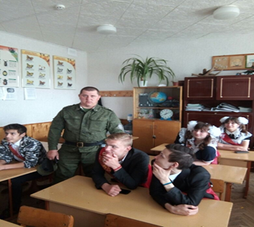
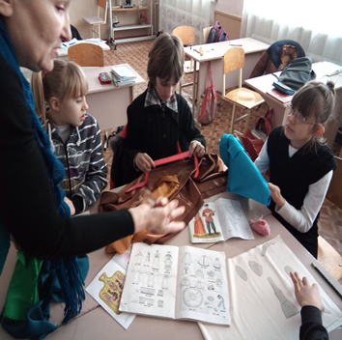
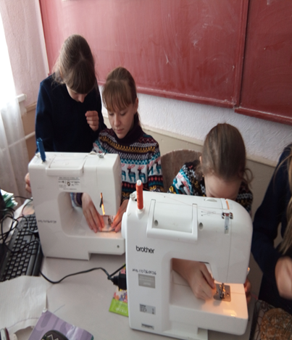

Slide 10
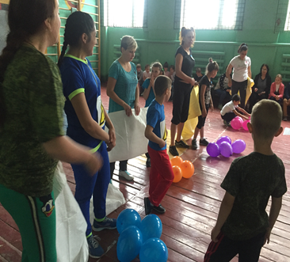
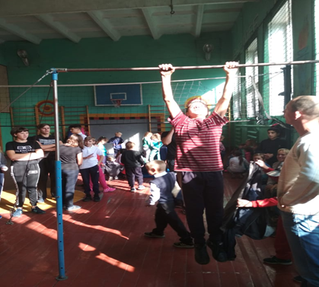
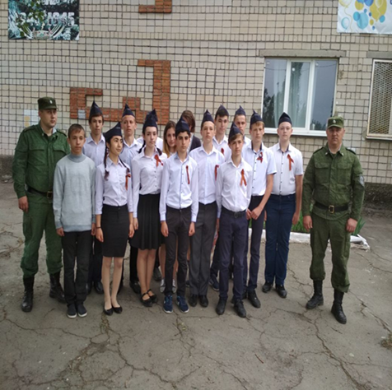
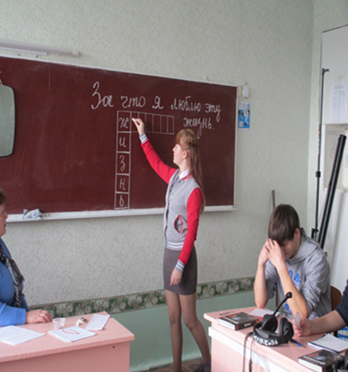
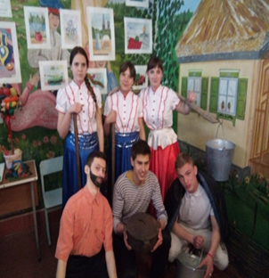
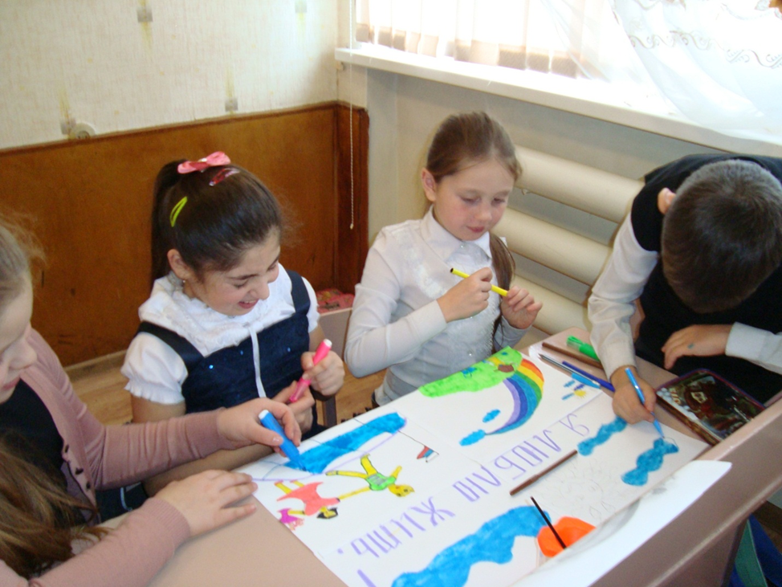

Slide 11
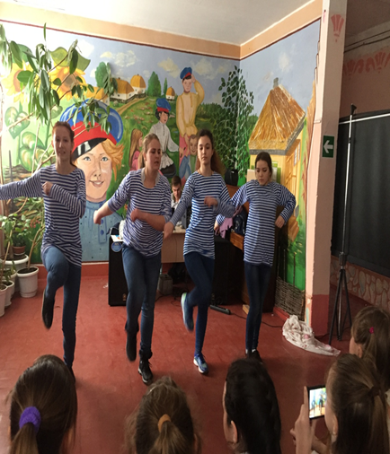
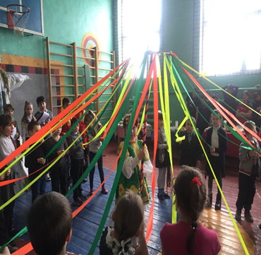
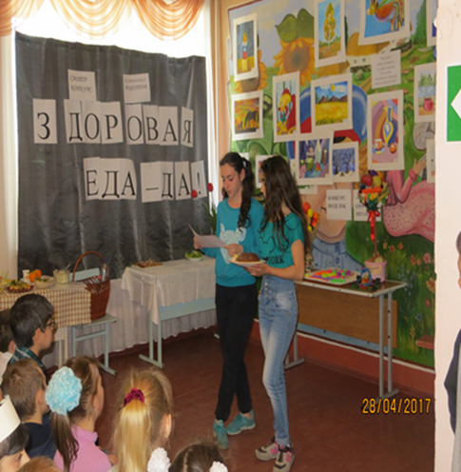
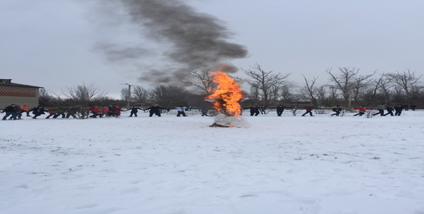
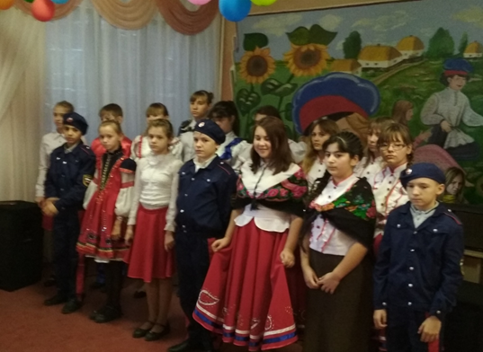
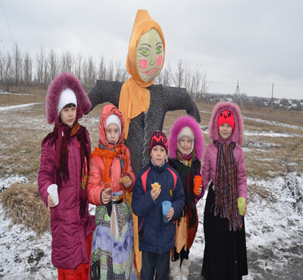

Slide 12
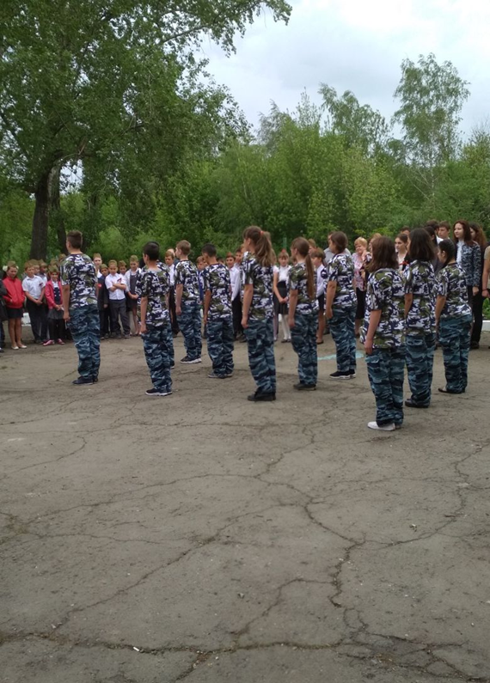
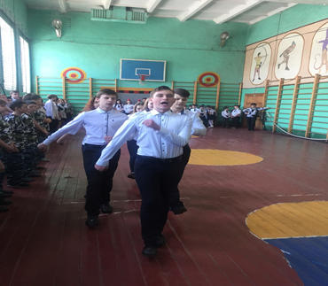
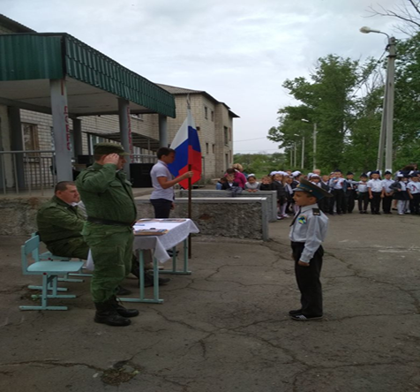
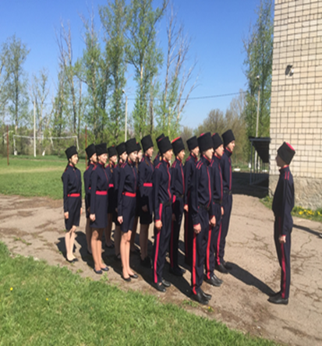
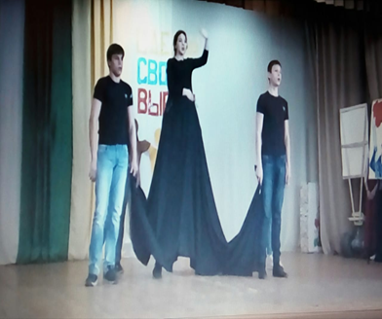

Slide 13
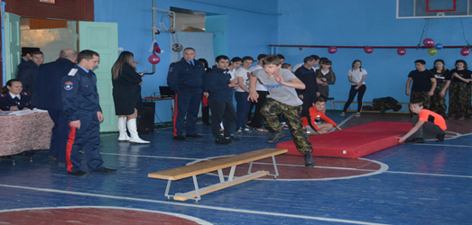
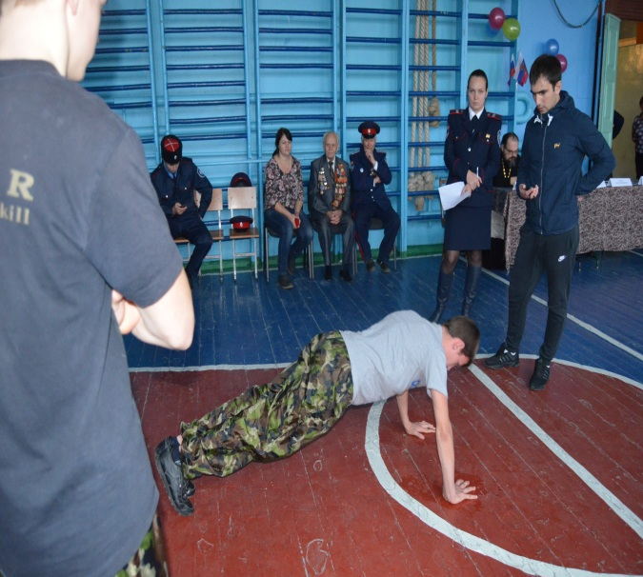
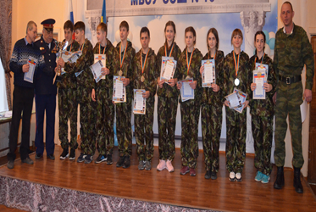
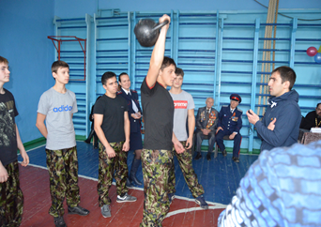
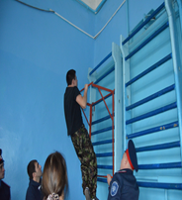
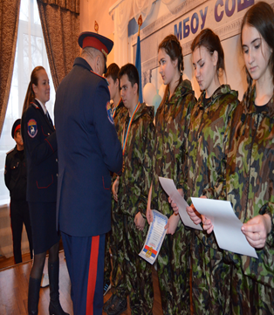

Slide 14
Работа с педагогическим коллективом
Обучающие семинары
Круглые столы
Педагогический
коллектив
Педагогический совет
Методическое объединение классных руководителей
Педагогические практикумы

Slide 15
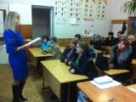
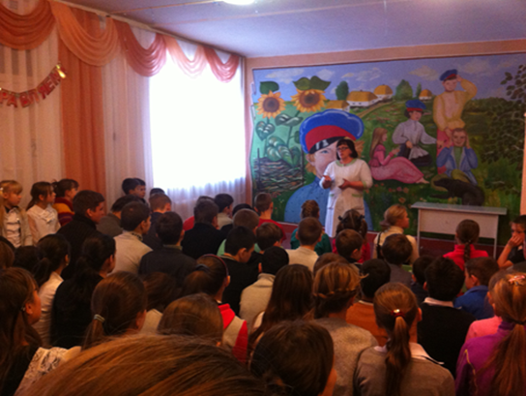
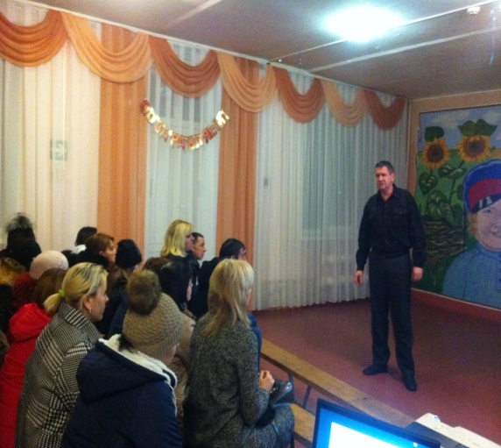
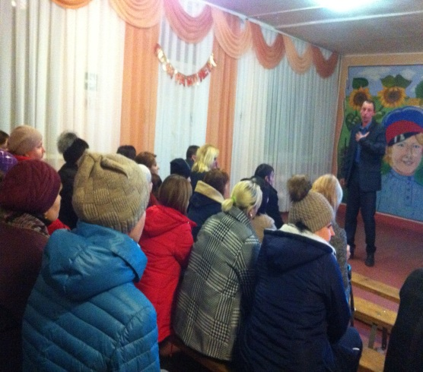
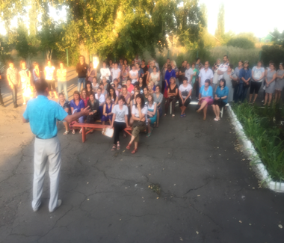
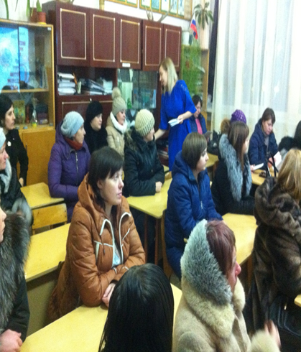

Slide 16
Цель анкетирования:
не только получить приближенную к действительности информацию о потреблении ПАВ в подростковой среде, что позволит объективно оценивать ситуацию в определенный период времени, но и на основании анализа полученных данных более грамотно проводить последующую профилактическую работу в классах.

Slide 17
Вопрос №1.
Чем вы предпочитаете заниматься в свое свободное время?

Slide 18
Вопрос №2.
« Курите ли вы?»

Slide 19
Вопрос № 3.
Кому бы вы задали интересующий вас вопрос о ПАВ?:

Slide 20
Профилактика употребления ПАВ будет эффективна, приведет к снижению риска их употребления , повышению качества ЗОЖ,
если:
применяются как традиционные, так и современные подходы в профилактической работе;
профилактическая работа проводится с учетом возрастных и индивидуальных особенностей детей;
детям и взрослым предоставлена объективная информация о психоактивных веществах; их воздействии на человека, о последствиях их применения.

Slide 21
Таким образом в процессе каждодневной профилактической работы происходит формирование устойчиво-негативного личностного отношения к наркотическим и другим психоактивным веществам, адекватной самооценки, навыков общения и саморегуляции.

Slide 22
«Дети – это живая сила общества. Без них оно представляется бескровным и холодным».
Федор Достоевский

Slide 23
Спасибо за внимание.

